Slide 1
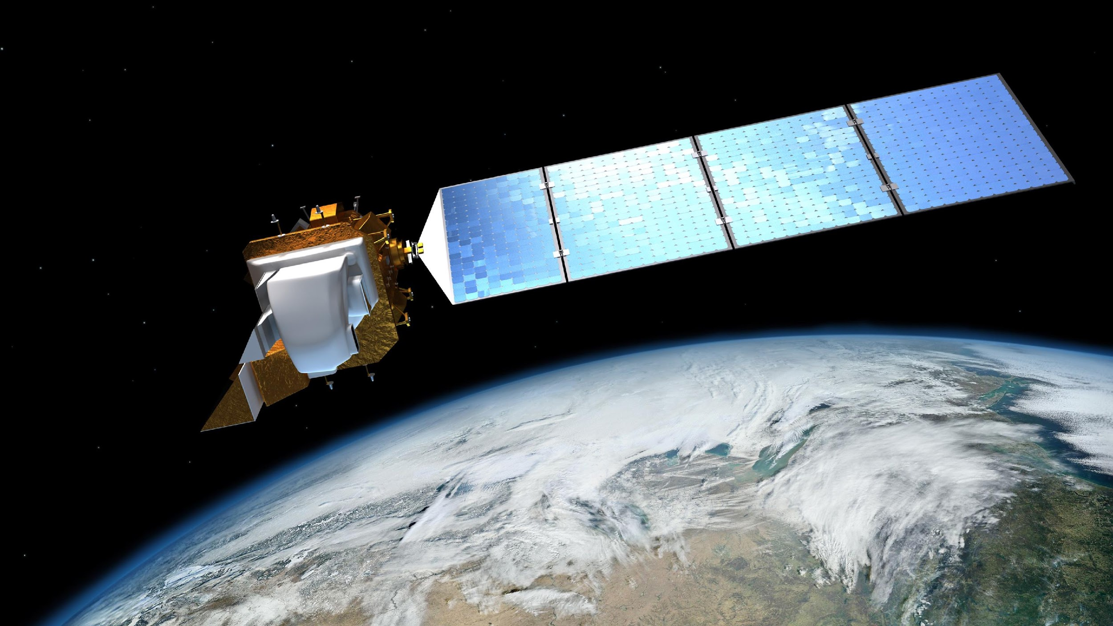
Entrega 1 Proyecto Final IMT2118 Ciencia de Datos Geoespaciales César Bravo, Cristóbal Strange

Slide 2
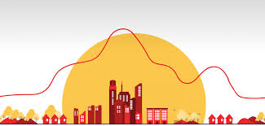
Introducción y Descripción del Problema
Las islas de calor urbanas, por la desigual distribución de usos de suelo, afectan la salud y economía y pueden aumentar la violencia durante eventos climáticos extremos.

Slide 3
Identificación y Descripción de Datos a utilizar
Imágenes del año 2023 del satélite landsat 8, a través de google earth engine, para medir la temperatura superficial de la ciudad.
Datos socioeconómicos, tales como tasas de delitos, indices de prioridad social

Slide 4
Procesamiento de Datos Geoespaciales
Obtener datos → Escalados respectivos→ Calcular LST → Identificar hotspots → Identificar correlación con variables socioeconómicas

Slide 5
Resultados preliminares
Mapas de calor con islas específicas, y que la cantidad y/o el tamaño de estas islas sea diferente para distintas zonas de santiago.
Un set de datos de las comunas de santiago y sus diversos indicadores socioeconómicos, generado a partir del join de diversos datasets
Encontrar una correlación entre las islas de calor urbanas y los diferentes indicadores socioeconómicos a estudiar.

Slide 6
Planificación del trabajo pendiente
El trabajo pendiente es efectivamente calcular las métricas y LST, para armar los heatmaps y comparar con los datos socioeconómicos
El trabajo pendiente es efectivamente calcularEl trabajo pendiente es efectivamente calcular

